Slide 1
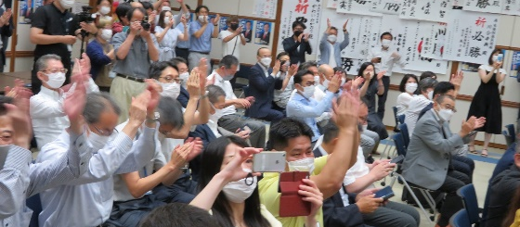
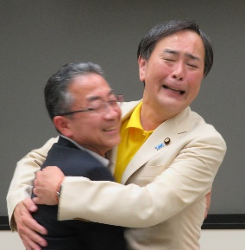
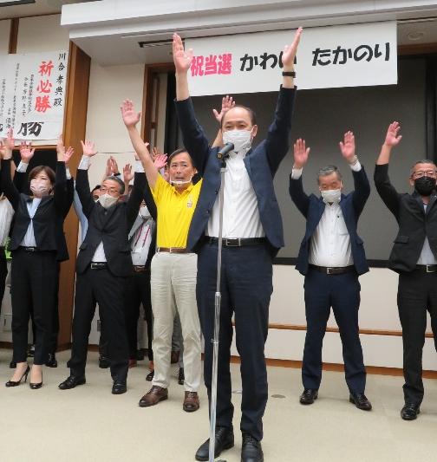
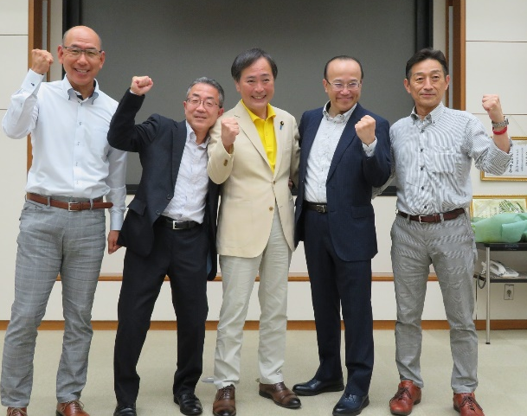
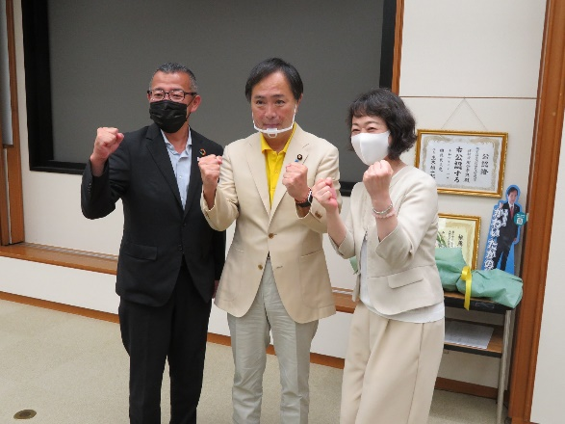
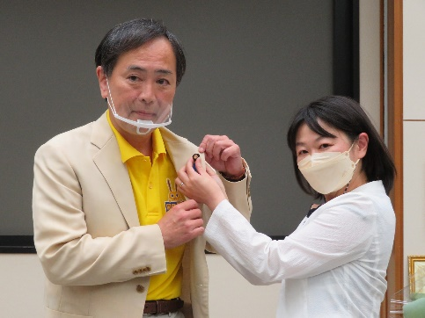
製造産業部門
－ NEWS No.17８－
発行日：2022年7月11日
発行責任者：吉山 秀樹
かわいたかのり 当選!!
私たちの想いを背負い、
ふたたび国政へ!!
当確の瞬間！ (7/11 AM 5:02)
涙のハグ。。。。
駆けつけて頂いた製造産業部門副部門長の皆さんと
ご支援頂いた
JEC連合 白石事務局長 安原副会長
田村さんから
議員バッチをつけてもらう

